Slide 1
Cadenas de Markov Un Enfoque al Fútbol Americano
Integrantes:
Bravo Carillo Ismene Larisa
Espinosa Ramírez Carlos Axel
Esquivel Jiménez Luis Arturo
González Becerra Sandra Rebeca
Gutiérrez Rivera Víctor Hugo
Olvera Pérez Fernando

Slide 2
Introducción
Importancia del caso
Mostrar la utilidad de las cadenas de Markov para la óptima administración de un equipo de futbol americano , definiendo su estilo de juego y replicándolo en cada una de sus jugadas.
Problema abordado
Se crea un nuevo equipo de fútbol americano y buscamos que basados en un estilo de juego de un equipo que se ha comprobado ganador se posicione en los primeros puestos de la liga.
Utilidad
Encontrar un modelo que se pueda utilizar en otros deportes

Slide 3

Definición de los Estados
El número de estados se definió de esta forma para acotar la complejidad del modelo.
Los estados son:
Carrera
Pase Completo
Pase Incompleto
Cambio de Posesión
Anotación

Slide 4
Matriz de Transición

Slide 5
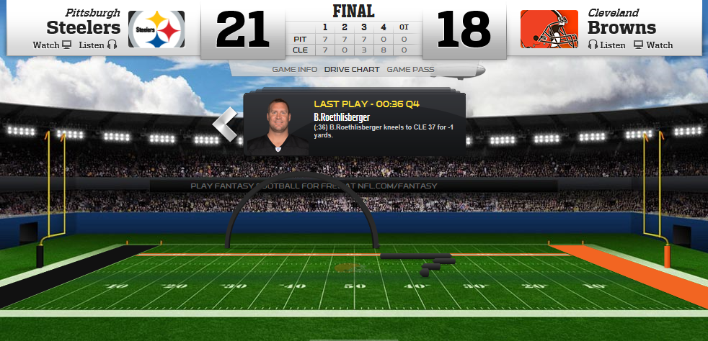
Manejo de la Base Datos
Fuente: https://www.pro-football-reference.com/teams/pit/2017.htm
Total = Carrera + Pase Completo + Pase Incompleto + Cambio de Posesión + Anotación
Cambio de Posesión = Jugadas de despeje + Bola suelta + Intercepción
Anotación = Touch Down + Gol de Campo

Slide 6
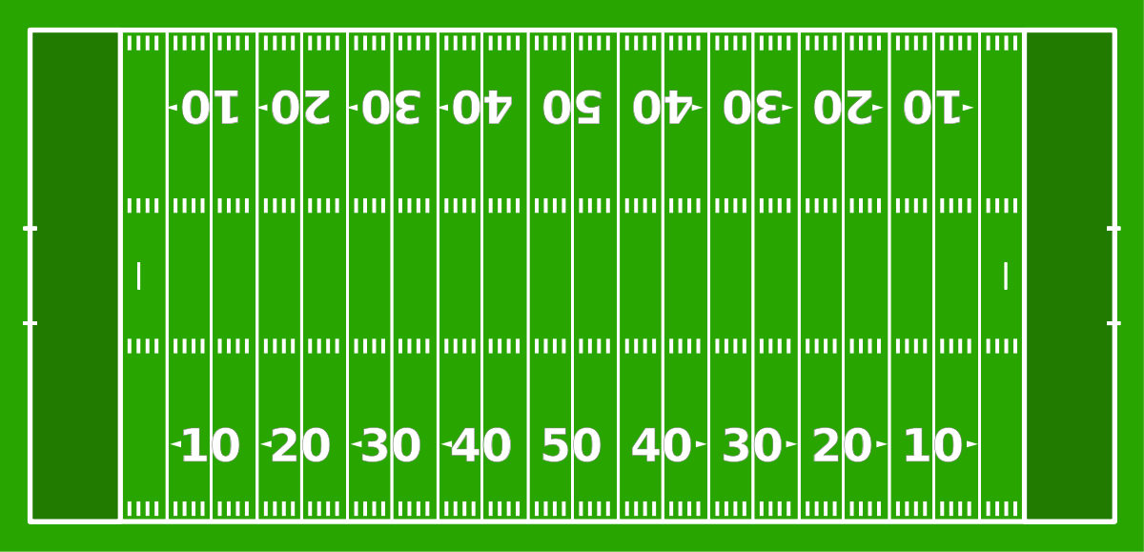
Cálculo 1. Probabilidades de Transición en N-pasos

Slide 7
Cálculo 2. Destino conocido en un tiempo finito
Vector de Distribución Inicial

Slide 8

Cálculo 3.Comportamiento de la matriz en el largo plazo (Tiempo Infinito)

Slide 9

Cálculo 4. Tiempo Promedio de Recurrencia

Slide 10
Conclusiones
Áreas de oportunidad del modelo
Tomar en cuenta las asociaciones que existen entre jugadas para pronosticar más acertadamente la siguiente jugada.
El modelo sería más preciso si se incrementara el número de datos porque en este caso se están tomando las estadísticas consolidadas.
Con los datos de jugada por jugada del equipo que se está analizando por partido de la temporada regular.

